Slide 1


Slide 2

KOMUNIKACE
UČITEL X RODIČ
K A TEŘI N A K UBÍ K OVÁ

Slide 3
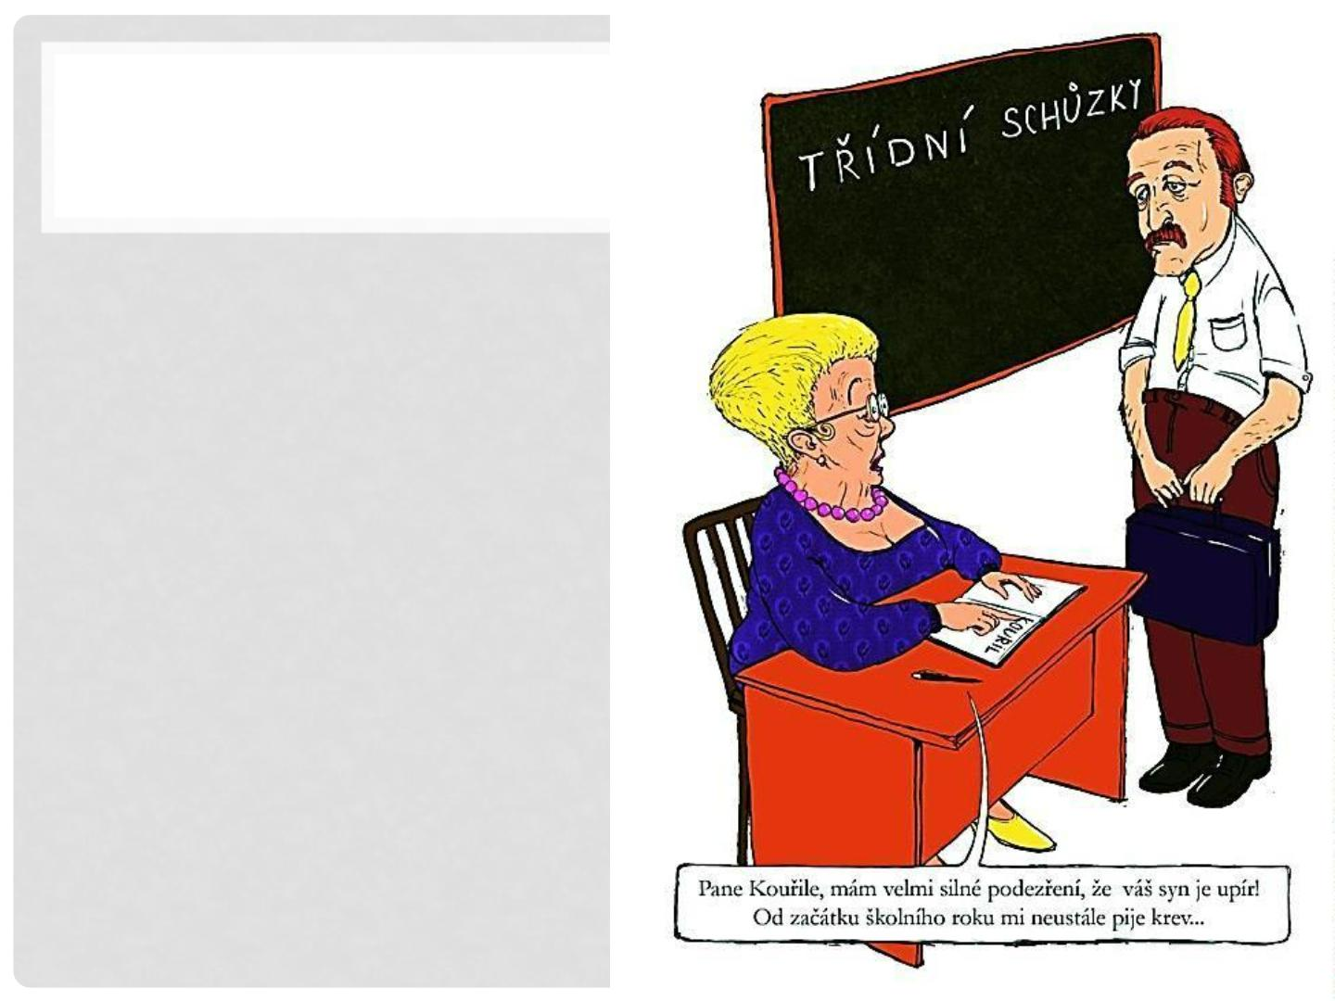
MODEL
KOMUNIKACE
Zdroj obrázku:https://ssgtl.ahol.cz

Slide 4
MODEL
KOMUNIKACE
• Separace.
Zdroj obrázku:https://ssgtl.ahol.cz

Slide 5
MODEL
KOMUNIKACE
• Separace.
• Selektivnost.
Zdroj obrázku:https://ssgtl.ahol.cz

Slide 6
MODEL
KOMUNIKACE
• Separace.
• Selektivnost.
• Úkolování.
Zdroj obrázku:https://ssgtl.ahol.cz

Slide 7
MODEL
KOMUNIKACE
• Separace.
• Selektivnost.
• Úkolování.
• Formálnost.
Zdroj obrázku:https://ssgtl.ahol.cz

Slide 8
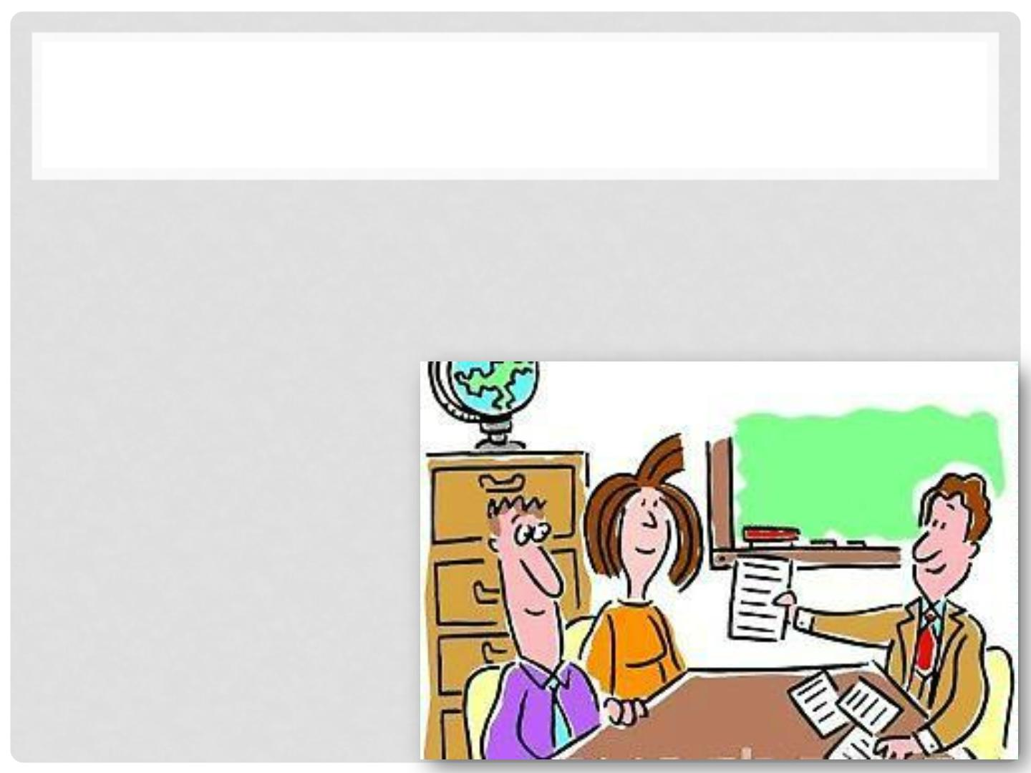
PROČ SPOLUPRACOVAT?
Argumenty hovořící pro zapojení rodičů do
vzdělávání dětí :
Zdroj obrázku: volné dílo

Slide 9
PROČ SPOLUPRACOVAT
Argumenty hovořící pro zapojení rodičů do
vzdělávání dětí :
• právo,
Zdroj obrázku: volné dílo

Slide 10
PROČ SPOLUPRACOVAT
Argumenty hovořící pro zapojení rodičů do
vzdělávání dětí:
• právo,
• rovnost,
Zdroj obrázku: volné dílo

Slide 11
PROČ SPOLUPRACOVAT
Argumenty hovořící pro zapojení rodičů do
vzdělávání dětí :
• právo,
• rovnost,
• reciprocita.
Zdroj obrázku: volné dílo

Slide 12
PROČ SPOLUPRACOVAT
Argumenty hovořící pro zapojení rodičů do
vzdělávání dětí:
• právo,
• rovnost,
• reciprocita,
• posilování .
Zdroj obrázku: volné dílo

Slide 13

PROČ DOCHÁZÍ KE KONFLIKTŮM?
1. Školy jsou uzavřené vůči vnějším vlivům
2. Rodiče (často pod tíhou vlastních vzpomínek)
berou školní prostředí jako nepřátelské.
3. Učitelé mají problémy zvládnout komunikaci v
konfliktních situacích.
4. Komunikace se často dostává z věcné roviny do
roviny emoční.

Slide 14
ROZDÍL V OČEKÁVÁNÍ
-
KÁMEN ÚRAZU
Mnohdy je prvotním problémem v komunikaci s
rodičem rozdílnost ve vzájemném očekávání.

Slide 15
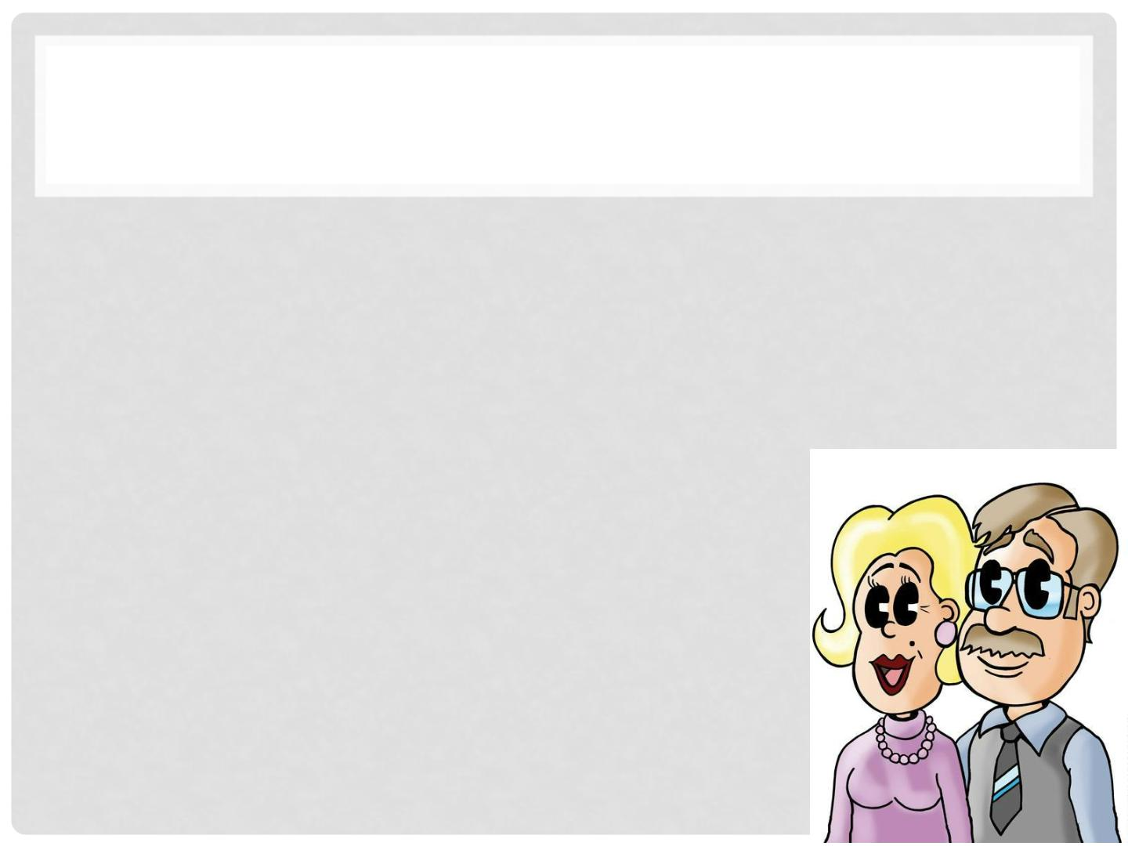
OČEKÁVÁNÍ RODIČŮ OD UČITELŮ
Zdroj obrázku: volné dílo

Slide 16
OČEKÁVÁNÍ RODIČŮ OD UČITELŮ
• Chci poradit, co mám dělat, když s dítětem není
něco v pořádku.
Zdroj obrázku: volné dílo

Slide 17
OČEKÁVÁNÍ RODIČŮ OD UČITELŮ
• Chci poradit, co mám dělat, když s dítětem není
něco v pořádku.
• Chci, aby učitel měl mé dítě rád.
Zdroj obrázku: volné dílo

Slide 18
OČEKÁVÁNÍ RODIČŮ OD UČITELŮ
• Chci poradit, co mám dělat, když s dítětem není
něco v pořádku.
• Chci, aby učitel měl mé dítě rád.
• Učitel má dítě naučit vše bez domácích úkolů, bez
problémů.
Zdroj obrázku: volné dílo

Slide 19
OČEKÁVÁNÍ RODIČŮ OD UČITELŮ
• Chci poradit, co mám dělat, když s dítětem není
něco v pořádku.
• Chci, aby učitel měl mé dítě rád.
• Učitel má dítě naučit vše bez domácích úkolů, bez
problémů.
• Učitel má vyřešit problémy ze školy ve
škole.
Zdroj obrázku: volné dílo

Slide 20
OČEKÁVÁNÍ RODIČŮ OD UČITELŮ
• Chci poradit, co mám dělat, když s dítětem není
něco v pořádku.
• Chci, aby učitel měl mé dítě rád.
• Učitel má dítě naučit vše bez domácích úkolů, bez
problémů.
• Učitel má vyřešit problémy ze školy ve
škole.
• Učitel má zprávy o dítěti podávat
soukromě a taktně.
Zdroj obrázku: volné dílo

Slide 21
OČEKÁVÁNÍ RODIČŮ OD UČITELŮ
• Chci poradit, co mám dělat, když s dítětem není
něco v pořádku.
• Chci, aby učitel měl mé dítě rád.
• Učitel má dítě naučit vše bez domácích úkolů, bez
problémů.
• Učitel má vyřešit problémy ze školy ve
škole.
• Učitel má zprávy o dítěti podávat
soukromě a taktně.
• Učitel má být spravedlivý ke všem.
Zdroj obrázku: volné dílo

Slide 22
OČEKÁVÁNÍ RODIČŮ OD UČITELŮ
• Chci poradit, co mám dělat, když s dítětem není
něco v pořádku.
• Chci, aby učitel měl mé dítě rád.
• Učitel má dítě naučit vše bez domácích úkolů, bez
problémů.
• Učitel má vyřešit problémy ze školy ve
škole.
• Učitel má zprávy o dítěti podávat
soukromě a taktně.
• Učitel má být spravedlivý ke všem.
• Ať škola neobtěžuje a nezatěžuje
rodiče.
Zdroj obrázku: volné dílo

Slide 23

OČEKÁVÁNÍ UČITELŮ OD RODIČŮ
Zdroj obrázku: volné dílo

Slide 24
OČEKÁVÁNÍ UČITELŮ OD RODIČŮ
• Učitelé očekávají ochotu řešit společné
problémy.
Zdroj obrázku: volné dílo

Slide 25
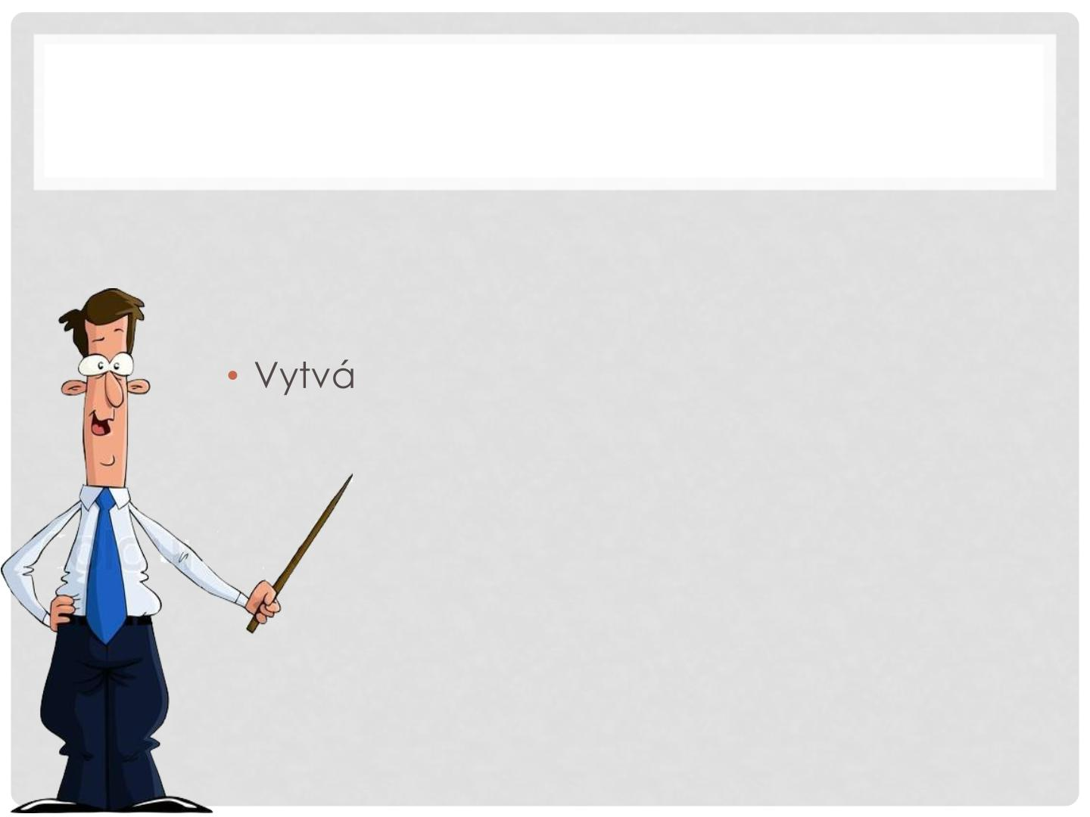
OČEKÁVÁNÍ UČITELŮ OD RODIČŮ
• Učitelé očekávají ochotu řešit společné
problémy.
ření pozitivního rodinného prostředí.
Zdroj obrázku: volné dílo

Slide 26
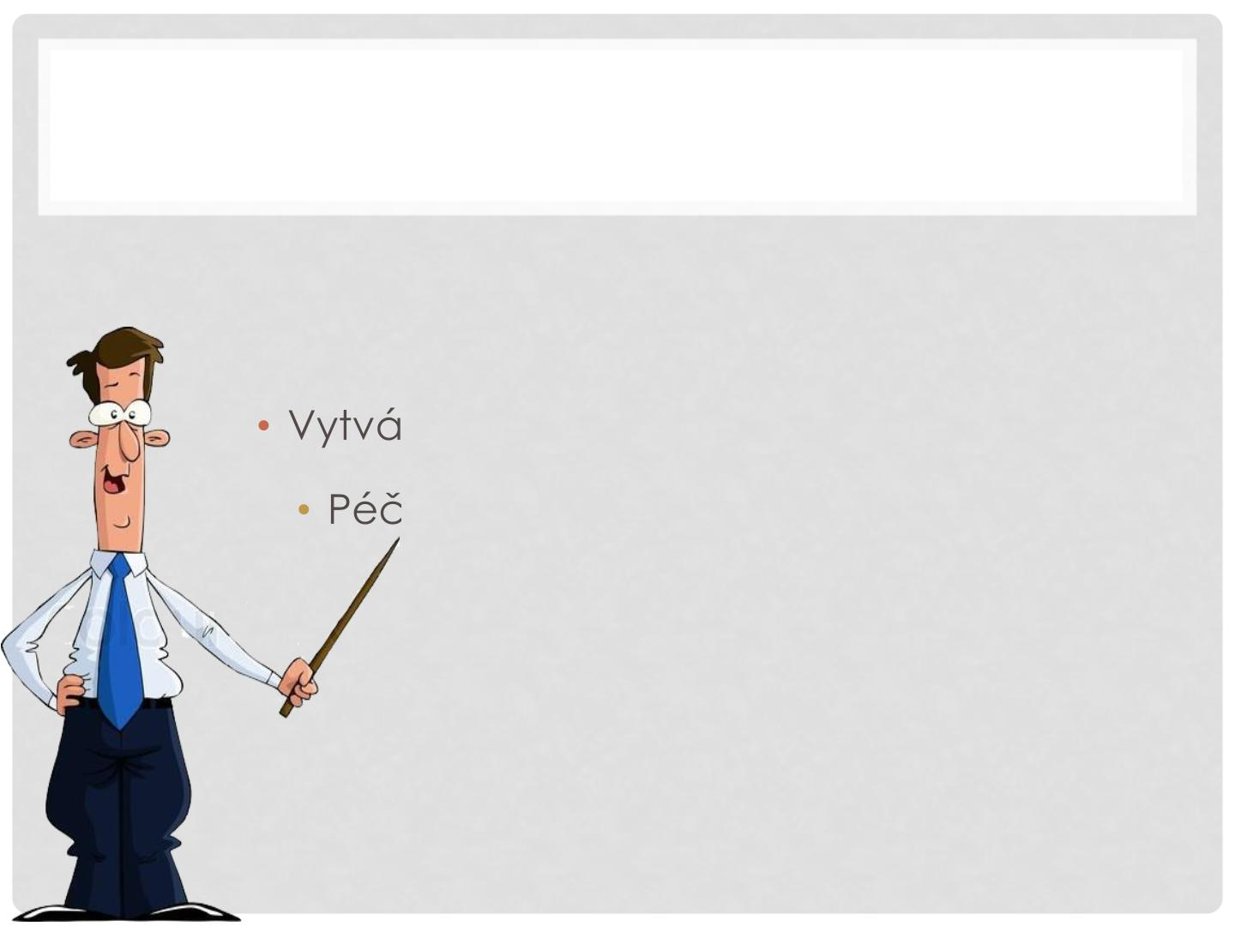
OČEKÁVÁNÍ UČITELŮ OD RODIČŮ
• Učitelé očekávají ochotu řešit společné
problémy.
ření pozitivního rodinného prostředí.
i o práci svých dětí a jejich kontrolu.
Zdroj obrázku: volné dílo

Slide 27
OČEKÁVÁNÍ UČITELŮ OD RODIČŮ
• Učitelé očekávají ochotu řešit společné
problémy.
ření pozitivního rodinného prostředí.
i o práci svých dětí a jejich kontrolu.
• Zajištění toho, aby děti nosily do školy
pomůcky.
Zdroj obrázku: volné dílo

Slide 28

OČEKÁVÁNÍ UČITELŮ OD RODIČŮ
• Učitelé očekávají ochotu řešit společné
problémy.
ření pozitivního rodinného prostředí.
i o práci svých dětí a jejich kontrolu.
• Zajištění toho, aby děti nosily do školy
pomůcky.
Zájem o děti a jejich volný čas.
Zdroj obrázku: volné dílo

Slide 29
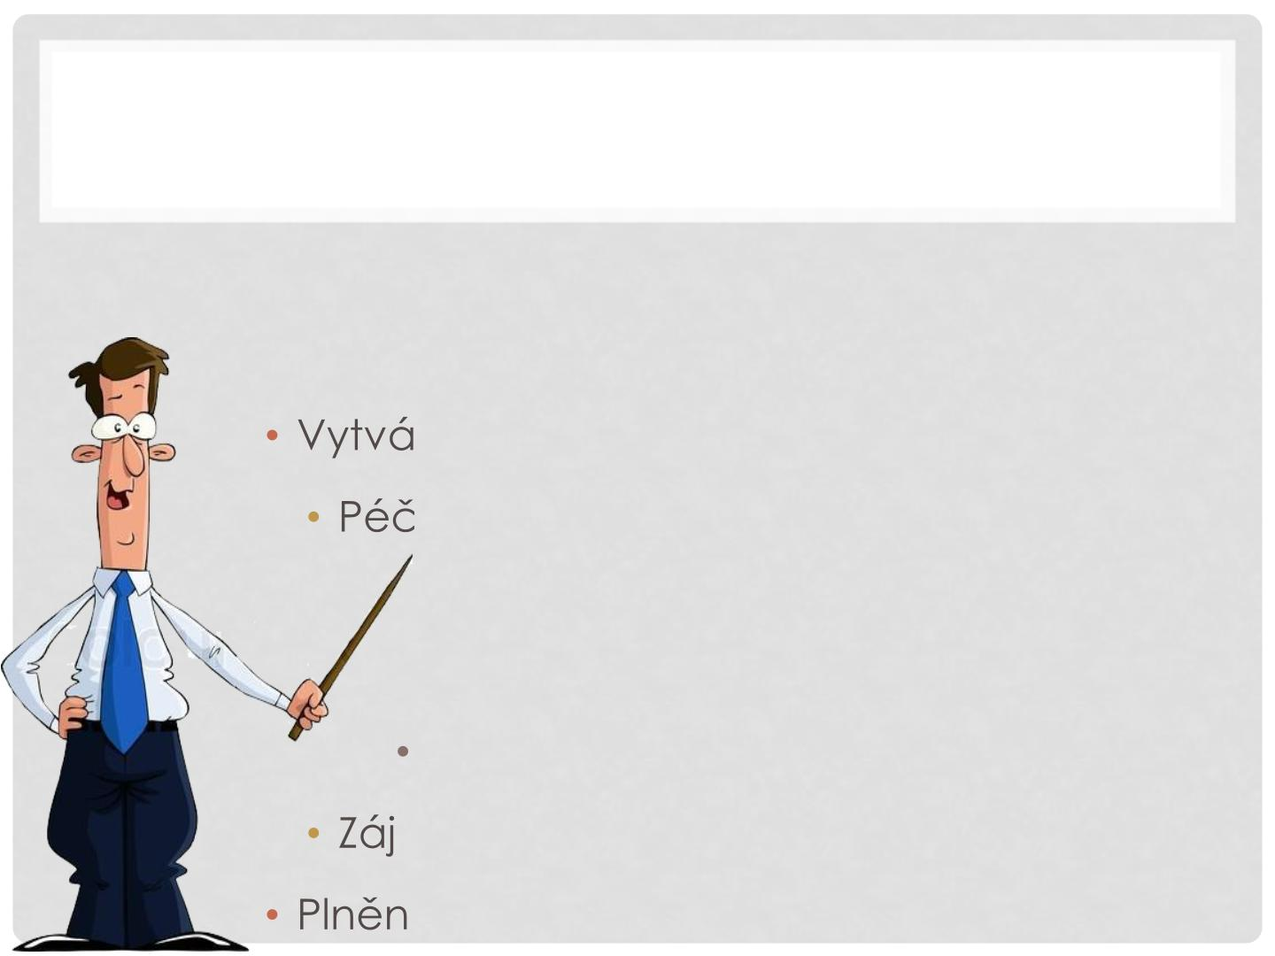
OČEKÁVÁNÍ UČITELŮ OD RODIČŮ
• Učitelé očekávají ochotu řešit společné
problémy.
ření pozitivního rodinného prostředí.
i o práci svých dětí a jejich kontrolu.
• Zajištění toho, aby děti nosily do školy
pomůcky.
Zájem o děti a jejich volný čas.
em o setkávání s učitelem.
í požadavků učitele.
Zdroj obrázku: volné dílo

Slide 30
VÝSLEDKY DOTAZNÍKOVÉHO
ŠETŘENÍ U UČITELŮ
• Nejčastější kontakt s rodiči se v 59% uskutečňuje ve
třídě.
• Rodičovských schůzek se účastní pouze 17% rodičů
„problémových“ žáků.
• Učitelé hodnotí svoje komunikační dovednosti
vysoko a dělají maximum pro fungující komunikaci
s rodiči.
• 90% učitelů odpovědělo, že dělá vše pro to, aby
komunikace s rodiči fungovala dobře.

Slide 31
PRÁCE NA KOMUNIKACI ZE STRANY
UČITELE
1. Nabídka spolupráce.
2. Dobrá komunikace.
3. Vzájemná výměna informací.
4. Vytváření přátelského vztahu.
5. Řízení rodičů ke správným vzdělávacím návykům
jejich dětí.

Slide 32
PŘI ZÍSKÁVÁNÍ RODIČŮ PRO SPOLUPRÁCI
LZE DOPORUČIT PŘEDEVŠÍM
• Profesionalitu.
• Vhodnou komunikaci s rodičem.
• Optimismus a pozitivní postoj.
• Vstřícnost.

Slide 33
JAK TEDY SPRÁVNĚ KOMUNIKOVAT S
RODIČEM?
1. Setkávat se s rodiči v místnosti, která se co
nejméně podobá školní třídě.
2. Rodič se dostává do podřízené pozice, zejména,
když ho usadíme do lavice (vzpomínka na vlastní
školní léta, vžívá se do role žáka) a tím pádem lze
očekávat obranné reakce.
3. Učitel snadno podlehne chybě sociální percepce
– tzv. projekce.
4. Doporučuji místnost pro výuku hudební výchovy či
výtvarný ateliér. Kabinet je v tomto případě také
spíše nevhodný.

Slide 34
ZÁVĚREM …
• Nekomunikujte s rozčíleným rodičem na chodbě a
před ostatními dětmi a kolegy.
• Neřešte problémy veřejně na chodbě.
• Snažte se, aby veškeré informace o dítěti dostávali
rodiče diskrétně a v soukromí.
• Pokud je rodič verbálně či jinak agresivní, požádejte
kolegu, aby byl přítomen rozhovoru. A proveďte
zápis.

Slide 35
PRAVIDLA PRO EFEKTIVNÍ ROZHOVOR
S RODIČEM
1. Klidná a neutrální místnost.
2. Kulatý stůl, pokud není možné posadit se u stolu tak, aby komunikace
probíhala přes rok.
3. Požádat rodiče, aby si odložil si odložil a nabídnout občerstvení.
4. Navodit pozitivní atmosféru – položit první emočně neutrální otázku (Jaká
byla cesta? Našel jste místo setkání dobře? apod.)
5. Osvětlete důvod setkání.
6. Začít pozitivně o činnosti dítěte.
7. Přejít k jádru problému? Striktně se držte pouze hodnocení činnosti, vyvarujte
se hodnocení žákovy osobnosti.
8. Zeptejte se na názor rodiče.
9. Navrhněte možnosti řešení.
10. Dohodněte se s rodičem na společném postupu.
11. Vyjádřete naději na pozitivní vyřešení problému.
12. Dohodněte se na dalším setkání a proveďte zápis.
13. Rozloučení.

Slide 36
ZÁSADY PRO KOMUNIKACI
1. Mluvte s rodiči jako s rovnocennými partnery.
2. Vnímejte rodiče jako experta který nejlépe zná své
dítě.
3. Komunikujte s rodiči přímo, ne prostřednictvím
dítěte.
4. Berte dítě jako plnoprávnou součást učitelsko-
rodičovské debaty o něm.
5. Nevnímejte každý dotaz či kritiku jako osobní útok.
6. Zkuste si představit s jakými očekáváními a
představami rodiče do školy přichází.
7. Nelze očekávat, že s proměnou komunikace
začnou rodiče.

Slide 37
ČEMU SE VYVAROVAT?
1. Netrpělivosti
2. Skryté či zjevné verbální či neverbální agresivity
nebo nadřazenosti
3. Křečovitosti
4. Rezignace a neochoty se zapojit do řešení
problémů
5. Slibů, které nelze splnit
6. „Slepoty“ k vlastnímu vyhoření, únavy a
znechucení z práce s lidmi

Slide 38
NEZAPOMEŇTE
• Hodnotit činnost a ne osobnost dítěte.
• Využívejte pravidla pro konstruktivní kritiku.
• Pokud je rodič příliš nepřátelský či se necítíte s ním
tzv. pevný v kramflecích, požádejte o pomoc
někoho z kolegů.
• Zaručte diskrétnost a soukromí.
• Dítě by rozhovoru nemělo být přítomno, pouze v
případě, kdy ho seznamujte s jeho výsledky.

Slide 39
LITERATURA:
• NELEŠOVSKÁ, Alena. Pedagogická komunikace v
teorii a praxi. Praha: Grada, 2005. Pedagogika
(Grada). ISBN 80-247-0738-1.
Zdroje obrázků:
• https://www.shutterstock.com/image-vector/
• https://ssgtl.ahol.cz/wp-
content/uploads/2022/03/tridni-schuzky.jpg

Slide 40
DĚKUJI ZA POZORNOST

